Slide 1
Цифровая гигиена
Веб-квест для 5-7 классов

Slide 2
На дворе 3024г
Группа ученых-киберисследователей отправляется на поиски древнего цифрового артефакта — "Ключа Безопасности". Этот ключ откроет доступ к огромной базе знаний о безопасном поведении в интернете, которая была потеряна много веков назад. Только преодолев все испытания, они смогут найти его и раскрыть секреты безопасного цифрового мира

Slide 3
Роли команды
Киберисторик анализирует информацию и правила цифровой безопасности, распознаёт угрозы
Кибернавигация отвечает за нахождение правильных путей
и проверку безопасности сайтов и сетей
Киберисследователь отвечает за решение практических задач, связанных с защитой данных и настройкой безопасности

Slide 4
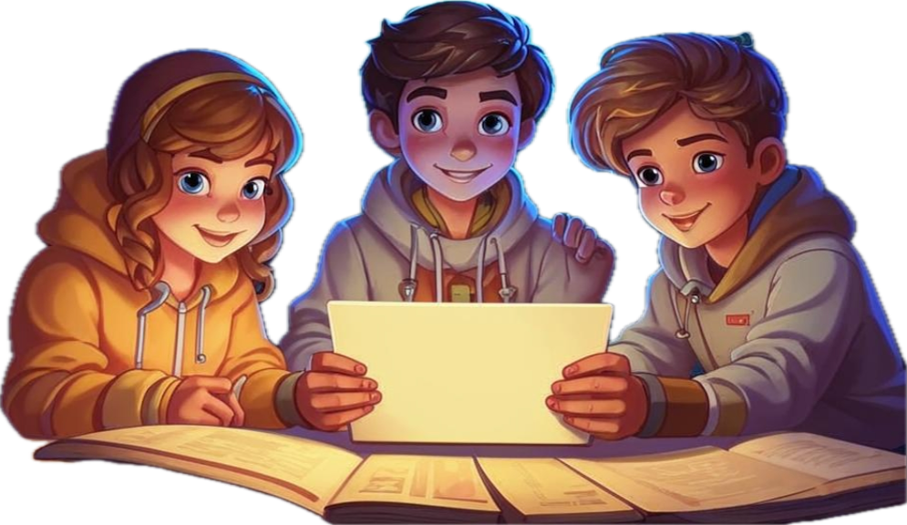
Этап 1: Пароли древних
Киберисследователи находят файл, зашифрованный древним паролем. Чтобы открыть его, они должны создать правильный безопасный пароль.
Задание: Команде нужно составить безопасный пароль, следуя правилам безопасности (длина пароля, использование букв, цифр и символов).
Киберисторик изучает подсказки о том, как правильно создавать пароли.
Кибернавигация проверяет надёжность предложенных вариантов пароля с помощью специального генератора.
Киберисследователь создаёт финальный пароль и "взламывает" файл.

Slide 5
Ответ
JDhy654RSCL(1dcCC
Важно использовать пароли достаточной длины, сочетать буквы разных регистров, цифры и символы для повышения уровня защиты. Это знание поможет обеспечивать безопасность своих аккаунтов и данных в интернете

Slide 6
Этап 2: Лабиринт фейковых новостей
В папке обнаруживается большое количество новостей и сообщений из интернета. Чтобы найти правильный путь, команде нужно отличить правдивую информацию от фейков
Задание: Команде нужно проанализировать новостные заголовки и решить, какие статьи можно считать достоверными.
Киберисторик анализирует несколько новостных заголовков и статей, чтобы понять, какие из них являются поддельными.
Кибернавигация помогает найти факты и проверить источники.
Киберисследователь решает задачи по проверке ссылок и распознаванию признаков фейковых новостей.

Slide 7
Новостные заголовки
«Учёные нашли способ превратить воду в лимонад»
«В зоопарке родился детёныш единорога»
«На Марсе обнаружили следы древней цивилизации»
«Изобретена машина, которая умеет читать мысли»
«В Антарктиде нашли город, скрытый под многолетним льдом»
«Новый российский атомный ледокол назвали «Сталинград»»

Slide 8
Ответ
«Новый российский атомный ледокол назвали «Сталинград»»
Фейковые новости могут выглядеть очень правдоподобно, но их легко отличить по нескольким признакам. Например, они часто имеют плохие источники, в них отсутствуют ссылки на авторитетные ресурсы, а заголовки могут быть эмоциональными и вводить в заблуждение.
Важно проверять информацию, прежде чем ей верить, нужно искать надёжные источники и проверять факты, чтобы не стать жертвой фейковых новостей.
Давайте всегда будем критически относиться к информации, которую мы читаем, и проверять её достоверность.

Slide 9
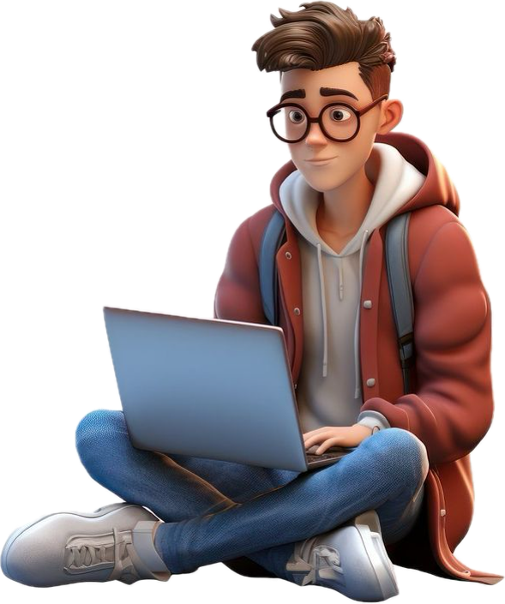
Этап 3: Антивирусные барьеры
Из новостного заголовка исследователи узнают местонахождение артефакта. Но путь
к нему преграждён множеством вирусов и вредоносных программ.
Задание: Команде нужно выбрать правильные методы защиты — включение антивирусной программы, фильтрация подозрительных приложений, проверка ссылок перед их открытием.
Киберисторик анализирует типы вирусов
и вредоносных программ.
Кибернавигация настраивает антивирусные программы.
Киберисследователь проводит "очистку" системы, выявляя потенциальные угрозы
и проверяя скачанные файлы.

Slide 10
Задание 1.
Вы получили сообщение от неизвестного отправителя. В письме содержится ссылка на интересный видеоролик. Что вы сделаете?
А) Сразу перейдёте по ссылке. Б) Сначала проверите репутацию отправителя и сайта. В) Посоветуетесь с родителями или учителем.
Задание 2.
Вы хотите скачать игру из интернета. Какие действия вы предпримете?
А) Сразу скачаете игру с первого же сайта. Б) Сначала поищете отзывы о игре и проверьте её рейтинг. В) Посоветуетесь с родителями или учителем.

Slide 11
Ответ
Задание 1.
Вы получили сообщение от неизвестного отправителя. В письме содержится ссылка на интересный видеоролик. Что вы сделаете? В) Посоветуетесь с родителями или учителем.
Задание 2.
Вы хотите скачать игру из интернета. Какие действия вы предпримете? Б) Сначала поищете отзывы о игре и проверьте её рейтинг.
Важно быть осторожными и внимательными при нахождении в интернете. Мы узнали, что нужно проверять репутацию сайтов и приложений, прежде чем использовать их. Давайте всегда будем помнить о правилах безопасного поведения в интернете и следовать им. Только так мы сможем защитить себя от угроз и наслаждаться всеми преимуществами интернета.

Slide 12
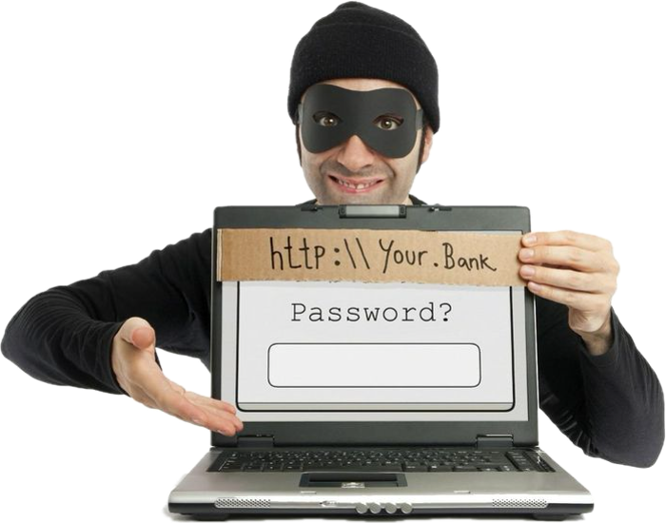
Этап 4: Приватность в сети
При продвижении дальше киберисследователи находят портал, который требует ввода персональных данных. Но чтобы портал открылся, они должны правильно настроить параметры конфиденциальности.
Задание: Команде нужно решить, какие данные можно безопасно оставлять в интернете и какие настройки приватности необходимо включить в аккаунтах.
Киберисторик объясняет правила о защите личных данных в сети (какие данные нельзя разглашать).
Кибернавигация проверяет настройки приватности в социальных сетях и аккаунтах.
Киберисследователь настраивает безопасные параметры приватности на "портале".

Slide 13
Задание 1.
Вы создаёте профиль в социальной сети. Какие данные вы оставите открытыми для всех пользователей?
А) Имя и фамилия. Б) Адрес. В) Телефон. Г) Ничего из перечисленного.
Задание 2.
Вы получаете сообщение от незнакомого человека в социальной сети. Он хочет добавить вас в друзья. Что вы сделаете?
А) Добавите его в друзья. Б) Сначала спросите, кто он и откуда знает ваше имя. В) Не будете добавлять его в друзья.
Задание 3.
Вы хотите поделиться фотографией в социальной сети. Какие настройки приватности вы выберете?
А) Публичный доступ. Б) Доступ для друзей. В) Личный доступ.

Slide 14
Ответ
Задание 1.
Вы создаёте профиль в социальной сети. Какие данные вы оставите открытыми для всех пользователей?
А) Имя и фамилия.
Задание 2.
Вы получаете сообщение от незнакомого человека в социальной сети. Он хочет добавить вас в друзья. Что вы сделаете? В) Не будете добавлять его в друзья.
Задание 3.
Вы хотите поделиться фотографией в социальной сети. Какие настройки приватности вы выберете? Б) Доступ для друзей.
Важно оберегать личную информацию в интернете. Необходимо быть внимательными и осторожными при предоставлении личных данных, таких как адреса, телефоны и пароли. Важно включать соответствующе настройки приватности в своих аккаунтах, чтобы ограничить доступ к личной информации. Это поможет избежать потенциальных угроз и рисков, связанных с утечкой личной информации в интернете.

Slide 15
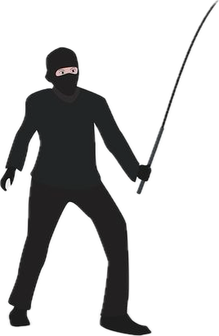
Этап 5: Финальная проверка: фишинг и мошенничество
Ключ Безопасности уже почти в руках, но путь к нему защищён фишинговыми ловушками и подозрительными письмами.
Задание: команде нужно проанализировать несколько писем, чтобы определить, какие из них являются мошенническими.
Киберисторик изучает примеры писем, объясняя команде, как выглядят фишинговые попытки.
Кибернавигация проверяет адреса отправителей и подозрительные ссылки.
Киберисследователь выявляет основные признаки фишинга и даёт рекомендации, как избегать подобных угроз.
*Фи́шинг («рыбная ловля, выуживание») — вид интернет-мошенничества, целью которого является получение доступа к конфиденциальным данным пользователей — логинам и паролям. Это достигается путём проведения массовых рассылок электронных писем от имени популярных брендов, а также личных сообщений внутри различных сервисов, например, от имени банков или внутри социальных сетей.

Slide 16
Задание 1.
Вы получили сообщение от неизвестного отправителя. В нем говорится, что вам положена крупная сумма денег, но для её получения нужно ввести номер банковской карты и код из SMS. Что вы сделаете?
А) Введёте данные и получите деньги.
Б) Попытаетесь связаться с отправителем, чтобы уточнить детали.
В) Сочтёте письмо подозрительным и проигнорируете его.
Задание 2.
Вы получили сообщение с неизвестного номера с просьбой предоставить личную информацию. Что вы сделаете?
А) Сразу предоставите информацию. Б) Сначала спросите, кто и зачем запрашивает информацию. В) Посоветуетесь с родителями или учителем.
Задание 3.
Вы получаете сообщение от друга с просьбой одолжить денег. Но вы знаете, что он никогда раньше не просил у вас денег. Что вы сделаете?
А) Сразу переведёте деньги. Б) Сначала спросите, почему он просит деньги и убедитесь, что это действительно ваш друг. В) Проигнорируете сообщение и сообщите родителям.

Slide 17
Ответ
Задание 1.
Вы получили сообщение от неизвестного отправителя. В нем говорится, что вам положена крупная сумма денег, но для её получения нужно ввести номер банковской карты и код из SMS. Что вы сделаете?
В) Сочтёте письмо подозрительным и проигнорируете его.
Задание 2.
Вы получили сообщение с неизвестного номера с просьбой предоставить личную информацию. Что вы сделаете? В) Посоветуетесь с родителями или учителем.
Задание 3.
Вы получаете сообщение от друга с просьбой одолжить денег. Но вы знаете, что он никогда раньше не просил у вас денег. Что вы сделаете?
В) Проигнорируете сообщение и сообщите родителям.
Подозрительные элементы, такие как странные адреса отправителей, ошибки в письмах и настойчивые просьбы о вводе личных данных, могут указывать на мошенничество. Вы должны быть более внимательными и осторожными при получении сообщений или электронных писем, а также принимать обоснованные решения о том, как реагировать на подобные сообщения.

Slide 18
Пройдя все этапы и выполнив задания, команда открывает "Ключ Безопасности", который помогает им усвоить важные уроки о безопасном и ответственном использовании интернета.

Slide 19
ВАЖНО !
Использовать пароли достаточной длины, сочетать буквы разных регистров, цифры и символы для повышения уровня защиты. Это знание поможет обеспечивать безопасность своих аккаунтов и данных в интернете.
Фейковые новости могут выглядеть очень правдоподобно, но их легко отличить по нескольким признакам. Например, они часто имеют плохие источники, в них отсутствуют ссылки на авторитетные ресурсы, а заголовки могут быть эмоциональными и вводить в заблуждение.
Важно проверять информацию, прежде чем ей верить, нужно искать надёжные источники и проверять факты, чтобы не стать жертвой фейковых новостей.
Проверять репутацию сайтов и приложений, прежде чем использовать их. Важно помнить о правилах безопасного поведения в интернете и следовать им.
Оберегать личную информацию в интернете. Быть внимательными и осторожными при предоставлении личных данных, таких как адреса, телефоны и пароли.
Включать соответствующие настройки приватности в своих аккаунтах, чтобы ограничить доступ к личной информации.
Подозрительные элементы, такие как странные адреса отправителей, ошибки в письмах и настойчивые просьбы о вводе личных данных, могут указывать на мошенничество.

Slide 20
Спасибо за прохождения квеста!

